Slide 1
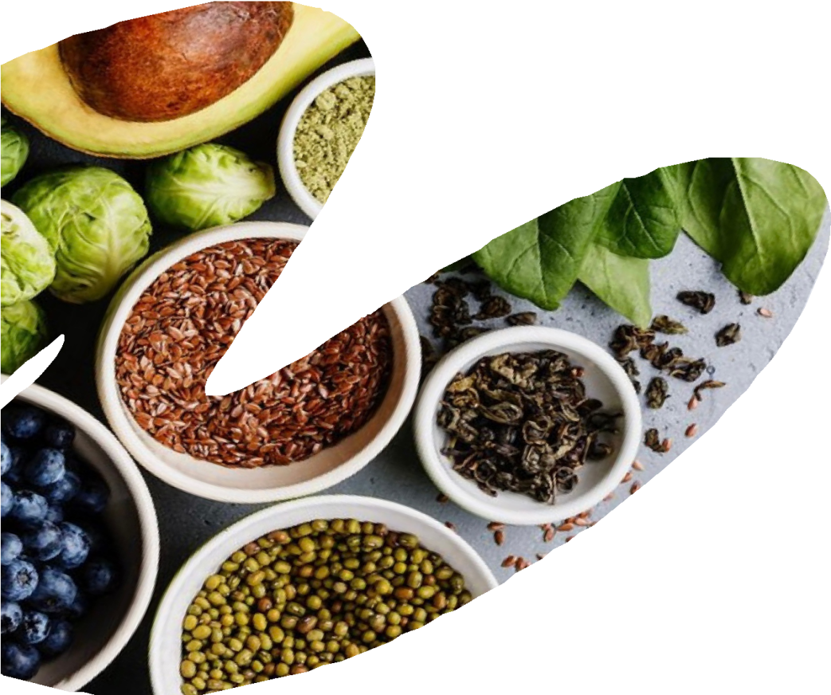






I SIMPÓSIO DE CIÊNCIA E ENGENHARIA DE ALIMENTOS
Título do trabalho Times New Roman, negrito, corpo 64
M. J. Couto¹, G. C. Swnber² e M. C. Quadri³
¹Aluno DEQ/CTC/UEM, ² Mestrando ou Doutorando PEQ/UEM, ³Docente DEQ/CTC/UEM
Universidade Estadual de Maringá, Av. Colombo, 5790, Bloco D90, CEP. 87020-900, Maringá – PR
O tamanho do pôster deverá ser de 0,80 m de largura x 1,0 m de altura.
Organização:

